Slide 1

Java Backend

Slide 2

01
IoC Container
02
Bean
NỘI DUNG
03
04

Slide 3
01
Java Reflection
Là 1 tính năng mạnh mẽ trong Java cho phép bạn kiểm tra và thao tác với các class, method, field, và các constructor trong lúc chương trình đang chạy (Runtime). Nó là một phần của gói java.lang.reflect và cho phép các chương trình Java phân tích và thay đổi hành vi của các đối tượng khi đang chạy, giúp lập trình linh động hơn.

Slide 4
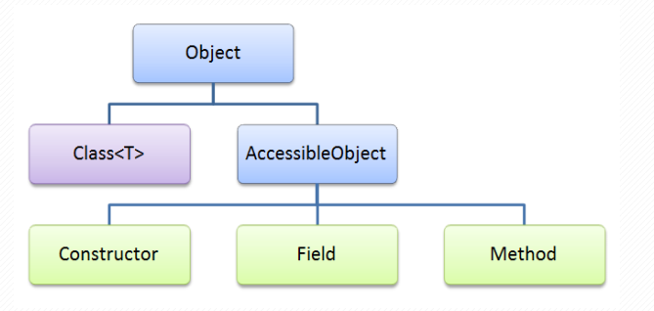
01
Java Reflection

Slide 5
02
Java Annotation
Annotations trong Java là một cách để gắn thêm siêu dữ liệu vào mã nguồn, giúp cung cấp thông tin cho trình biên dịch, môi trường runtime hoặc công cụ xử lý mã về cách mà một phần mã nhất định nên được sử dụng hoặc hiểu. Các annotation không trực tiếp ảnh hưởng đến logic chương trình mà hỗ trợ các công cụ hoặc framework xử lý mã dễ dàng và hiệu quả hơn.

Slide 6
02
Java Annotation
• Được định nghĩa bằng từ khóa @interface.
• Chúng có thể được xử lý trong thời gian chạy, thời gian biên dịch, hoặc bởi các công cụ khác.
• Annotations tùy chỉnh thường có RetentionPolicy và Target để chỉ định nơi chúng có thể áp dụng và thời gian duy trì.

Slide 7
1.
03
Spring Framework
Là một framework toàn diện giúp xây dựng các ứng dụng cấp doanh nghiệp bằng ngôn ngữ Java. Nó cung cấp nhiều tính năng nhằm đơn giản hóa các tác vụ phổ biến trong phát triển Java, chẳng hạn như dependency injection, aspect-oriented programming, data access, and transaction management.

Slide 8
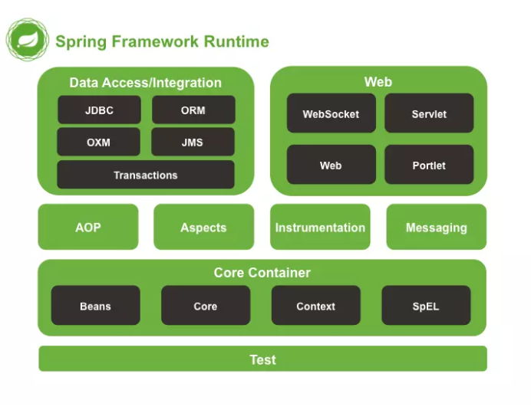
03
Spring Framework

Slide 9
1.
03
Spring Framework
Dependency Injection (DI) là một phương pháp để thực hiện IoC. DI là kỹ thuật mà trong đó các phụ thuộc của một đối tượng được "tiêm" vào thay vì được khởi tạo trong bản thân đối tượng đó. Trong DI, các phụ thuộc (dependencies) sẽ được truyền vào từ bên ngoài (inject vào), giúp mã giảm bớt sự phụ thuộc và dễ thay đổi.

Slide 10
1.
03
Spring Framework
Inversion of Control (IoC) là một nguyên tắc thiết kế trong đó việc kiểm soát các đối tượng và sự phụ thuộc của chúng được chuyển từ chính đối tượng đó sang một framework hoặc container. Thay vì đối tượng tự tạo ra hoặc tự quản lý các phụ thuộc của nó, IoC cho phép một container (như Spring IoC Container) đảm nhiệm việc tạo và quản lý các đối tượng đó.

